Slide 1

다양한 예제로 쉽게 배우는 오라클 SQL 과 PL/SQL + 모델링 입문
생능 출판사

Slide 2
Stage 4. 쿼리에 날개를 달자 (성능 좋은 쿼리 만들기 )

Slide 3
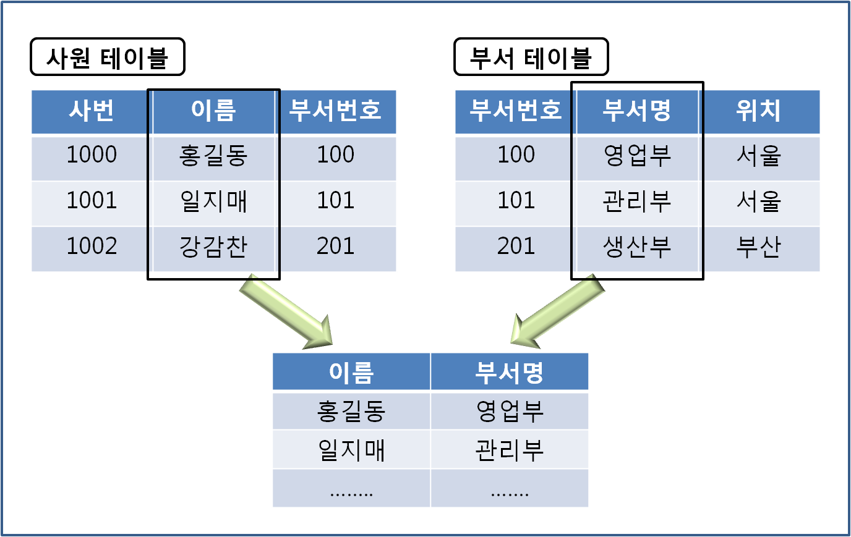
Stage 4. 쿼리에 날개를 달자
1. Join 을 사용하여 필요한 컬럼만 가져오기

Slide 4
Stage 4. 쿼리에 날개를 달자
1) Cartesian Product (카티션 곱-CROSS JOIN )
HR> DESC departments;
DESC departments
이름 널 유형
------------------------ ------------- ------------------
DEPARTMENT_ID NOT NULL NUMBER(4)
DEPARTMENT_NAME NOT NULL VARCHAR2(30)
MANAGER_ID NUMBER(6)
LOCATION_ID NUMBER(4)
HR> SELECT COUNT(*) FROM departments;
COUNT(*)
--------------
27
예제 테이블 1

Slide 5
Stage 4. 쿼리에 날개를 달자
HR> DESC employees;
DESC employees
이름 널 유형
--------------------- --------------- ------------------
EMPLOYEE_ID NOT NULL NUMBER(6)
FIRST_NAME VARCHAR2(20)
LAST_NAME NOT NULL VARCHAR2(25)
EMAIL NOT NULL VARCHAR2(25)
PHONE_NUMBER VARCHAR2(20)
HIRE_DATE NOT NULL DATE
JOB_ID NOT NULL VARCHAR2(10)
SALARY NUMBER(8,2)
COMMISSION_PCT NUMBER(2,2)
MANAGER_ID NUMBER(6)
DEPARTMENT_ID NUMBER(4)
예제 테이블 2

Slide 6
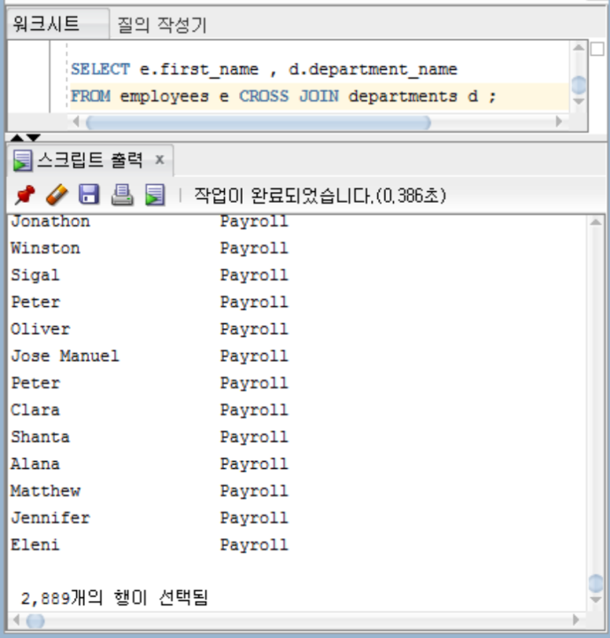
Stage 4. 쿼리에 날개를 달자
왼쪽 화면의 SQL 부분에서 FROM 절을 보세요. CROSS JOIN 이란 부분 보이죠?
오라클 전용 조인에서는 WHERE 절에 조인 조건을 안 주면 이런 현상이 생기는데 이를 카티션 곱 또는 카르테시안 프로덕트라고 부릅니다.두 테이블에 있는 데이터의 곱 ( 27 x 107 ) 한 결과 만큼 행이 생성되어 출력되었습니다. 대부분의 책에서는 이런 현상을 조심해야 한다고 경고하지만 현업에서는 특정 테스트의 목적으로 이런 현상을 만드는 경우도 종종 있습니다.
하지만 의도하지 않은 결과라면 정말 주의해야 합니다.

Slide 7
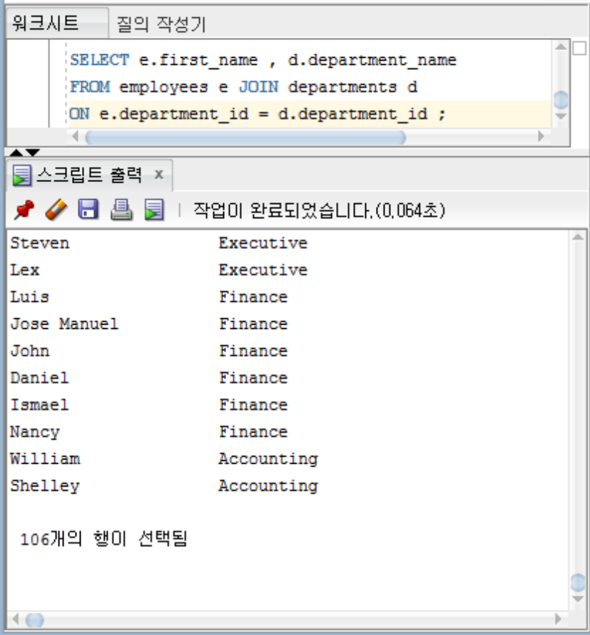
Stage 4. 쿼리에 날개를 달자
2) EQUI Join ( 같은 조건을 찾아서 가져오자! )
employees 테이블과 departments 테이블을 조회하여 사원이름과 부서이름을 출력하기

Slide 8
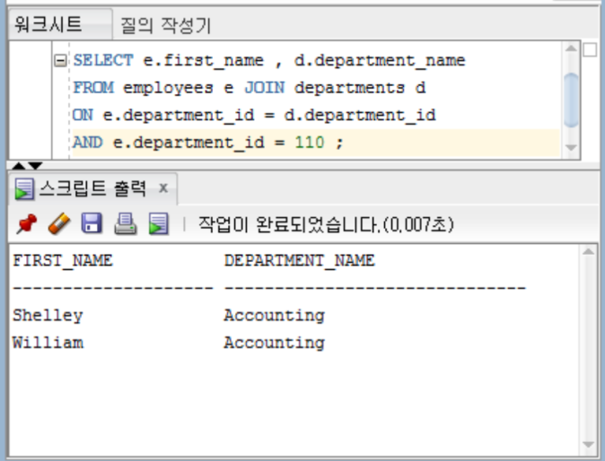
Stage 4. 쿼리에 날개를 달자
department_id 가 110 인 사원들만 대상으로 employee_name 과
department_name 을 출력하기
검색 조건과 조인 조건

Slide 9
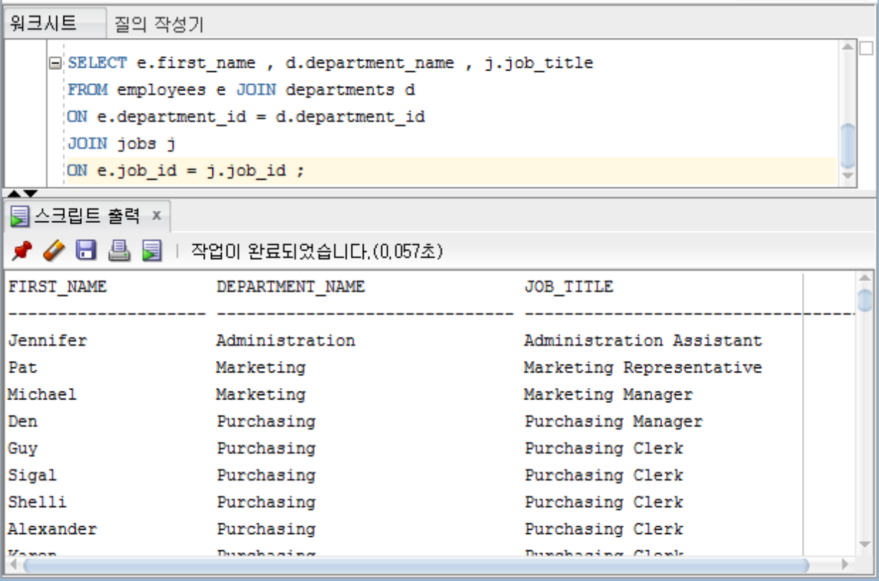
Stage 4. 쿼리에 날개를 달자
3개 이상의 테이블 조인하기

Slide 10
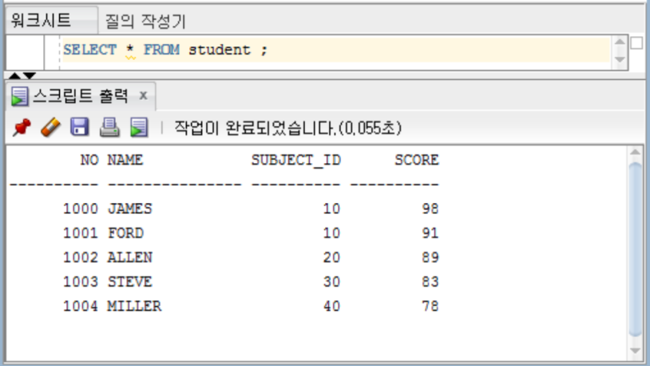
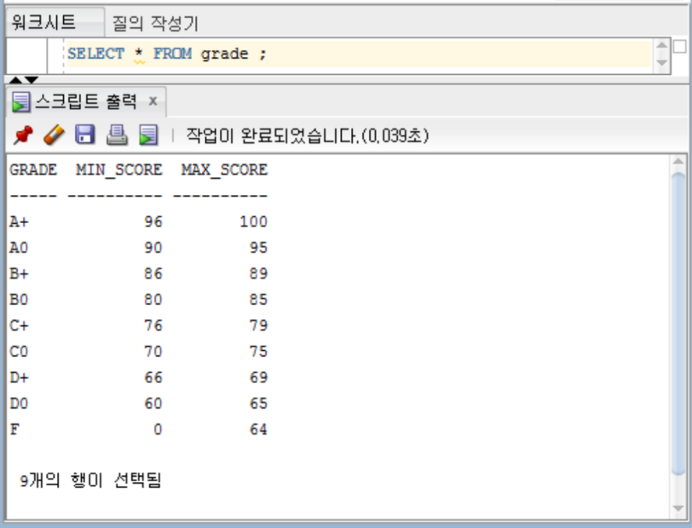
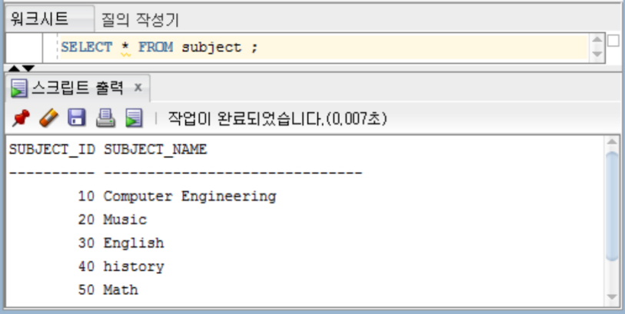
Stage 4. 쿼리에 날개를 달자
3) Non-Equi Join (= 조건이 아닌 조건을 사용할 경우)
교재 172 페이지를 참고하여 실습용 테이블을 생성하세요

Slide 11
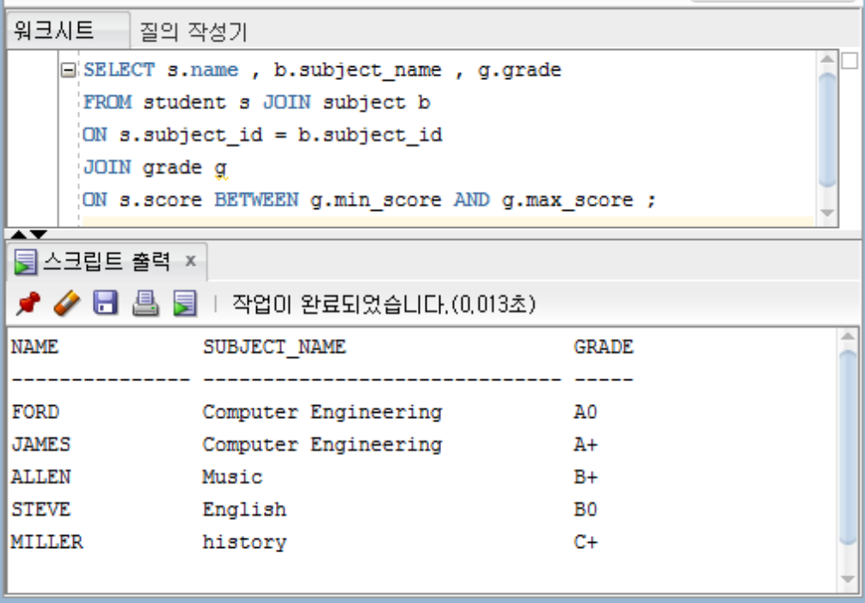
Stage 4. 쿼리에 날개를 달자
학생의 이름과 신청한 과목명 , 해당 과목의 학점을 조회하기

Slide 12
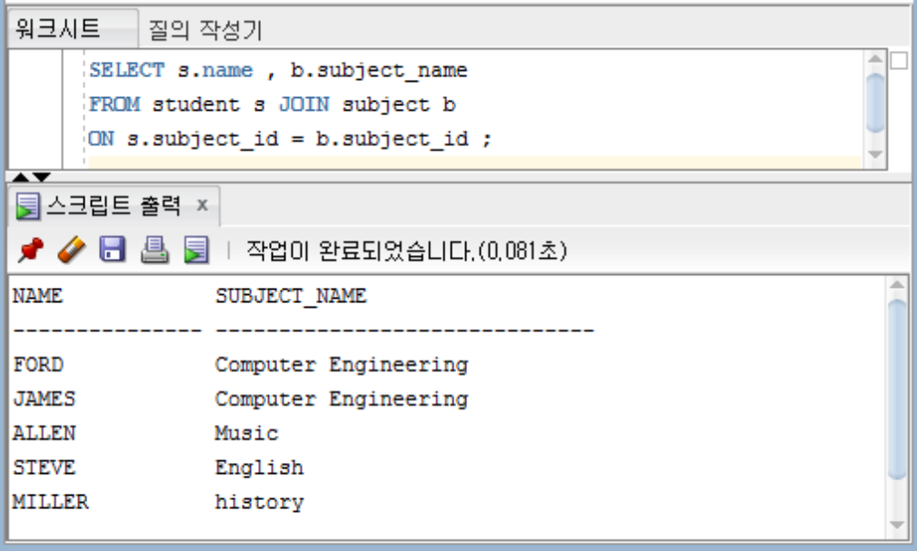
Stage 4. 쿼리에 날개를 달자
4) OUTER Join (아우터 조인)
Subject_name 에서 Math 가 빠짐

Slide 13
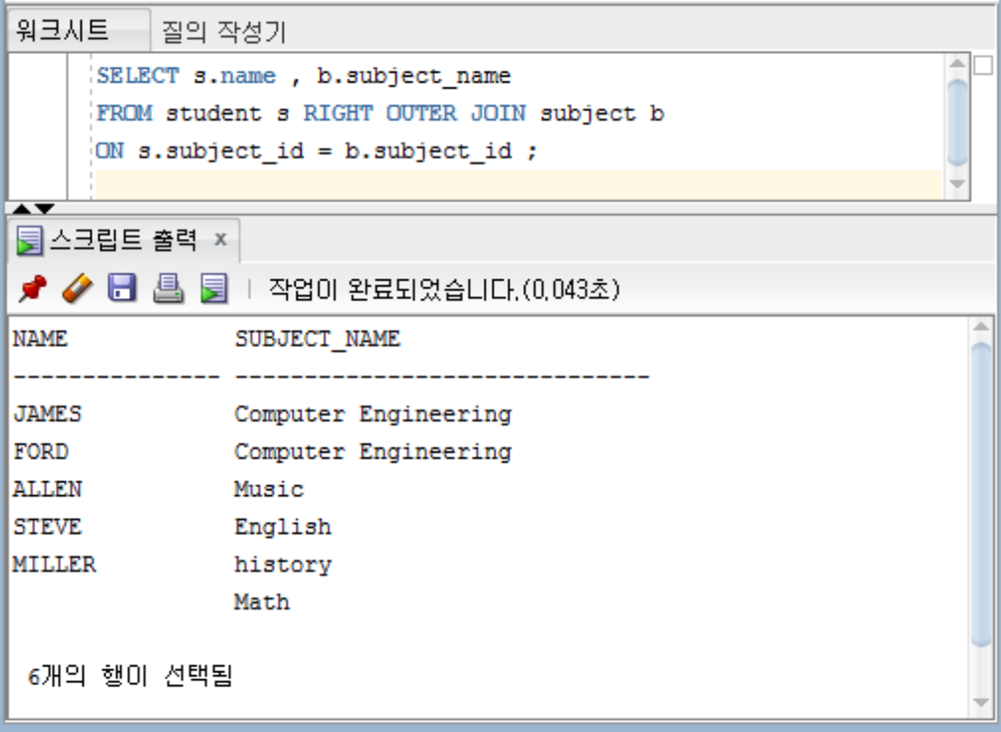
Stage 4. 쿼리에 날개를 달자

Slide 14
Stage 4. 쿼리에 날개를 달자
ON 조건절의 = 기호를 기준으로 왼쪽 조건의 테이블을 모두 출력하고 싶으면 LEFT OUTER JOIN 을 사용하면 되고 오른쪽 테이블의 데이터를 모두 출력하고 싶으면 RIGHT OUTER JOIN 을 사용합니다.
그리고 만약 모든 테이블의 데이터를 전부 다 출력하고 싶을 경우는 FULL OUTER JOIN 을 사용함.
모든 데이터가 다 출력이 되기 때문에 좋아 보이지만 사실 이 방식은 DB 성능에 아주 나쁜 영향을 줄 수 있음.

Slide 15
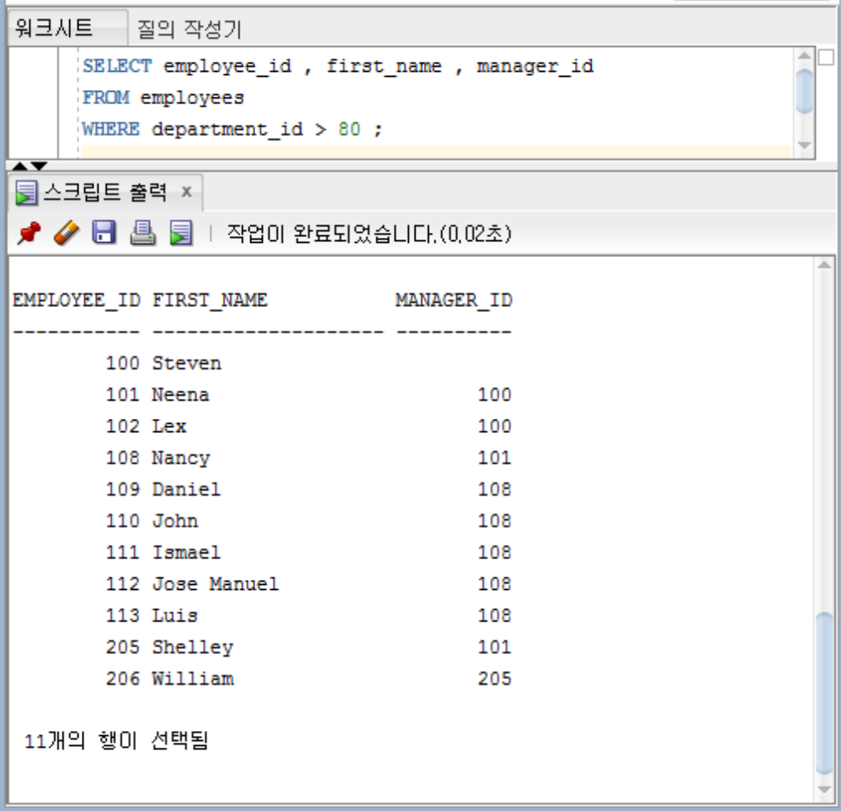
Stage 4. 쿼리에 날개를 달자
5) SELF Join (재귀 조인)

Slide 16
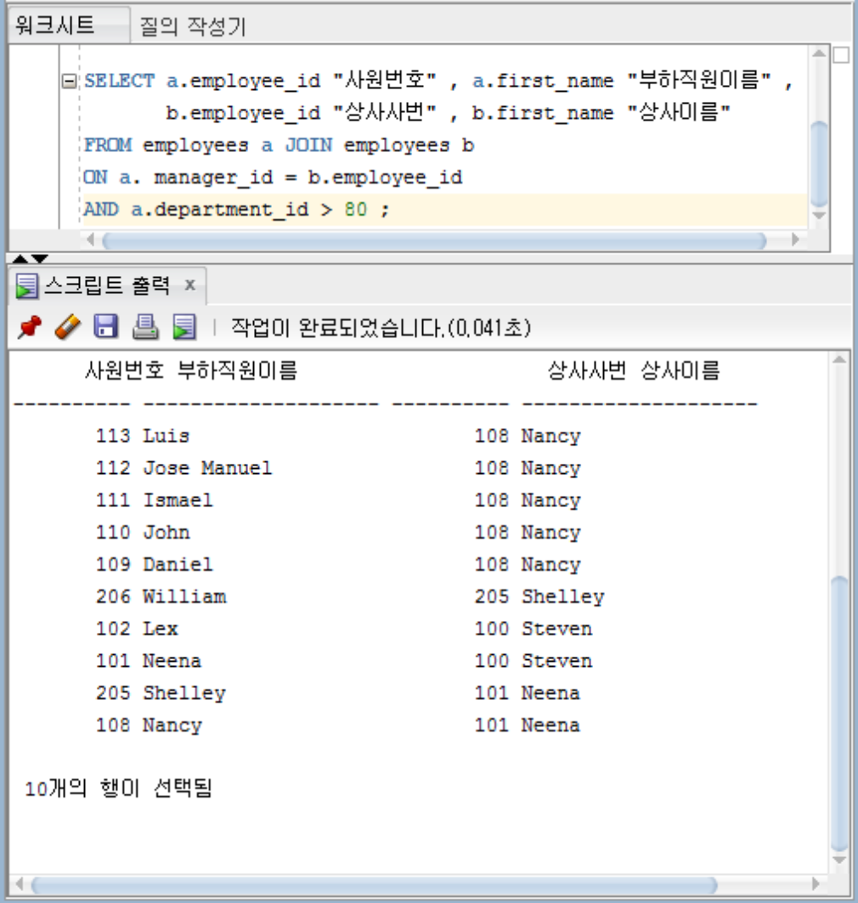
Stage 4. 쿼리에 날개를 달자

Slide 17
Stage 4. 쿼리에 날개를 달자
2. Sub Query (서브쿼리)를 배웁니다.
1) Sub Query 란?
- Sub Query 문법 :
SELECT select_list
FROM table 또는 View
WHERE 조건 연산자 ( SELECT select_list
FROM table
WHERE 조건 ) ;

Slide 18
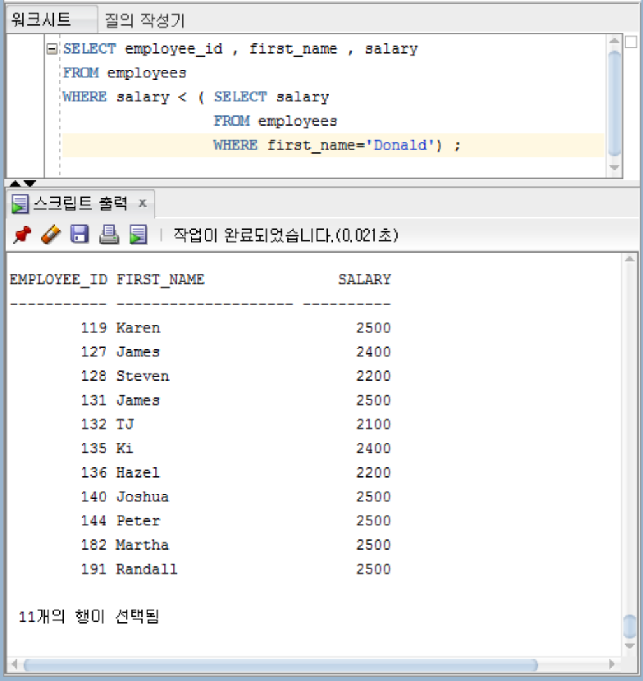
Stage 4. 쿼리에 날개를 달자
Employees 테이블에서 ‘Donald’ 보다 salary를 적게 받는 사람의 이름과 급여를 출력하세요

Slide 19
Stage 4. 쿼리에 날개를 달자
Sub Query 주의 사항
- Sub Query 부분은 Where 절에 연산자 오른쪽에 위치해야 하며 반드시 괄호로 묶어야 합니다.
- 특별한 경우 (Top-n 분석 등)를 제외하고는 Sub Query 절에 Order by 절이 올 수 없습니다.
- 단일 행 Sub Query 와 다중 행 Sub Query 에 따라 연산자를 잘 선택해야 합니다.

Slide 20
Stage 4. 쿼리에 날개를 달자
2) Sub Query의 몇 가지 유형
(1) Single Row Sub Query (단일 행 Sub Query)
연산자 | 의 미
= | 같다 (Equal to)
<> | 같지 않다 (Not Equal to)
> | 크다 (Greater Than)
>= | 크거나 같다 (Greater Than or Equal to)
< | 작다 (Less Than)
<= | 작거나 같다 (Less Than or Equal to)

Slide 21
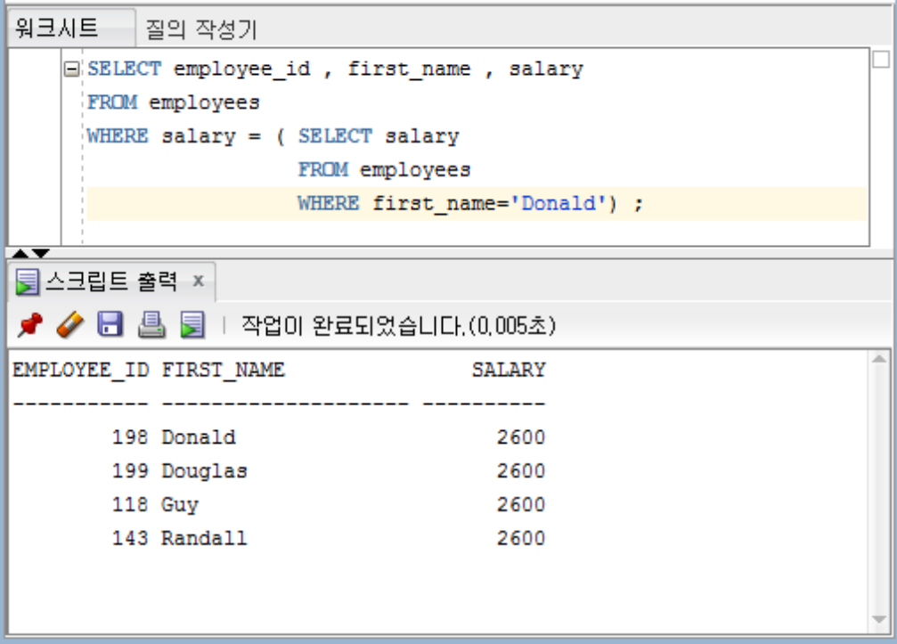
Stage 4. 쿼리에 날개를 달자
employees 테이블에서 'Donald' 와 salary 가 동일한 사람들의 employee_id , first_name , salary 값을 출력하기

Slide 22
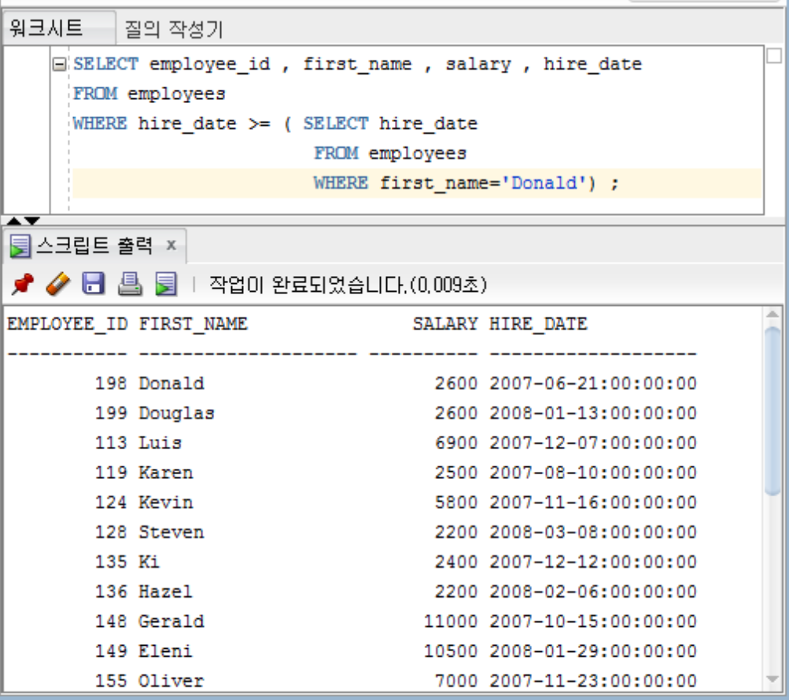
Stage 4. 쿼리에 날개를 달자
employees 테이블에서 'Donald' 사원과 입사일이 동일하거나 늦게 입사한 사원들의 employee_id , first_name , salary , hire_date 값을 출력하기

Slide 23
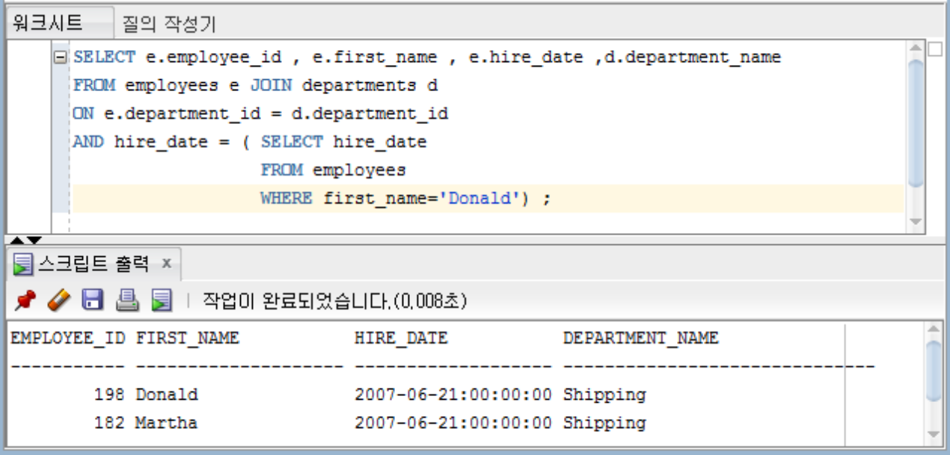
Stage 4. 쿼리에 날개를 달자
Donald 사원과 같이 입사한 사원들의 employee_id, first_name , hire_date , department_name 을 조회하기

Slide 24
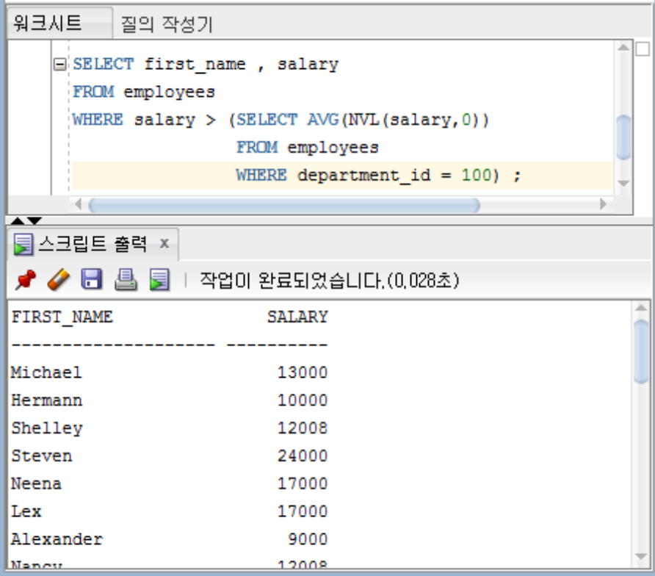
Stage 4. 쿼리에 날개를 달자
employees 테이블에서 department_id 가 100 번인 부서의 평균 salary 값 보다 많은 salary 를 받는 사원들의 first_name 과 salary 를 출력하기

Slide 25
Stage 4. 쿼리에 날개를 달자
(2) Multi Row Sub Query ( 다중 행 서브 쿼리 )
연산자 | 의 미
IN | 같은 값을 찾음
>ANY | 최소값을 반환함
<ANY | 최대값을 반환함
<ALL | 최소값을 반환함
>ALL | 최대값을 반환함

Slide 26
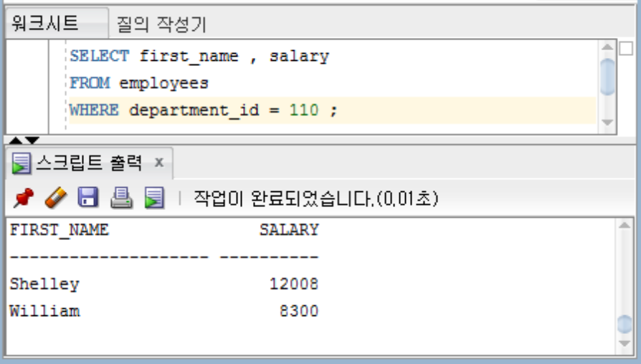
Stage 4. 쿼리에 날개를 달자
employees 테이블에서 department_id 값이 110 번인 사원들의 급여 출력하기

Slide 27
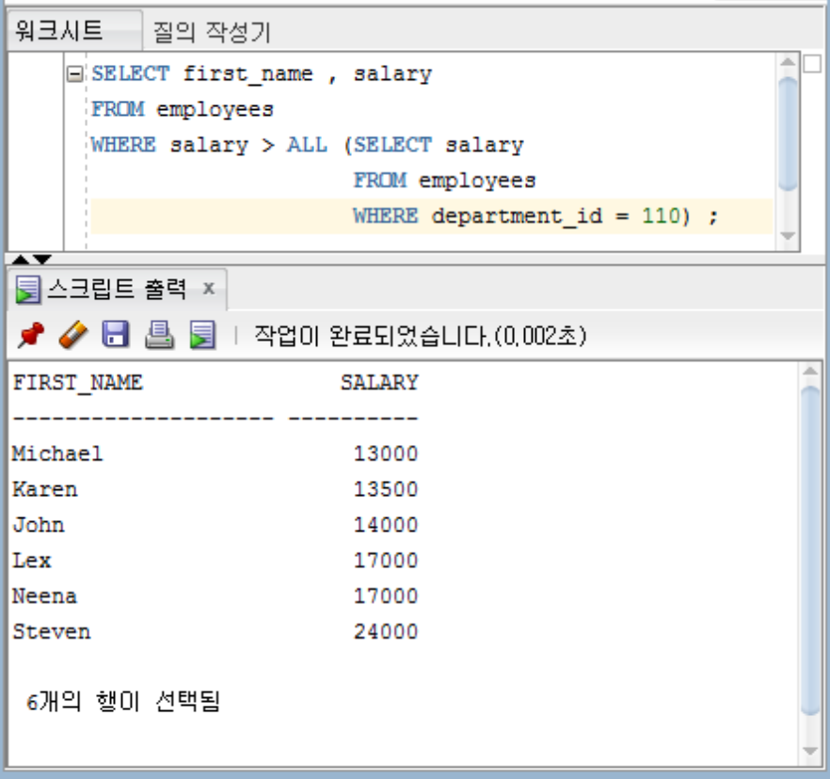
Stage 4. 쿼리에 날개를 달자
다중 행 서브쿼리 사용

Slide 28
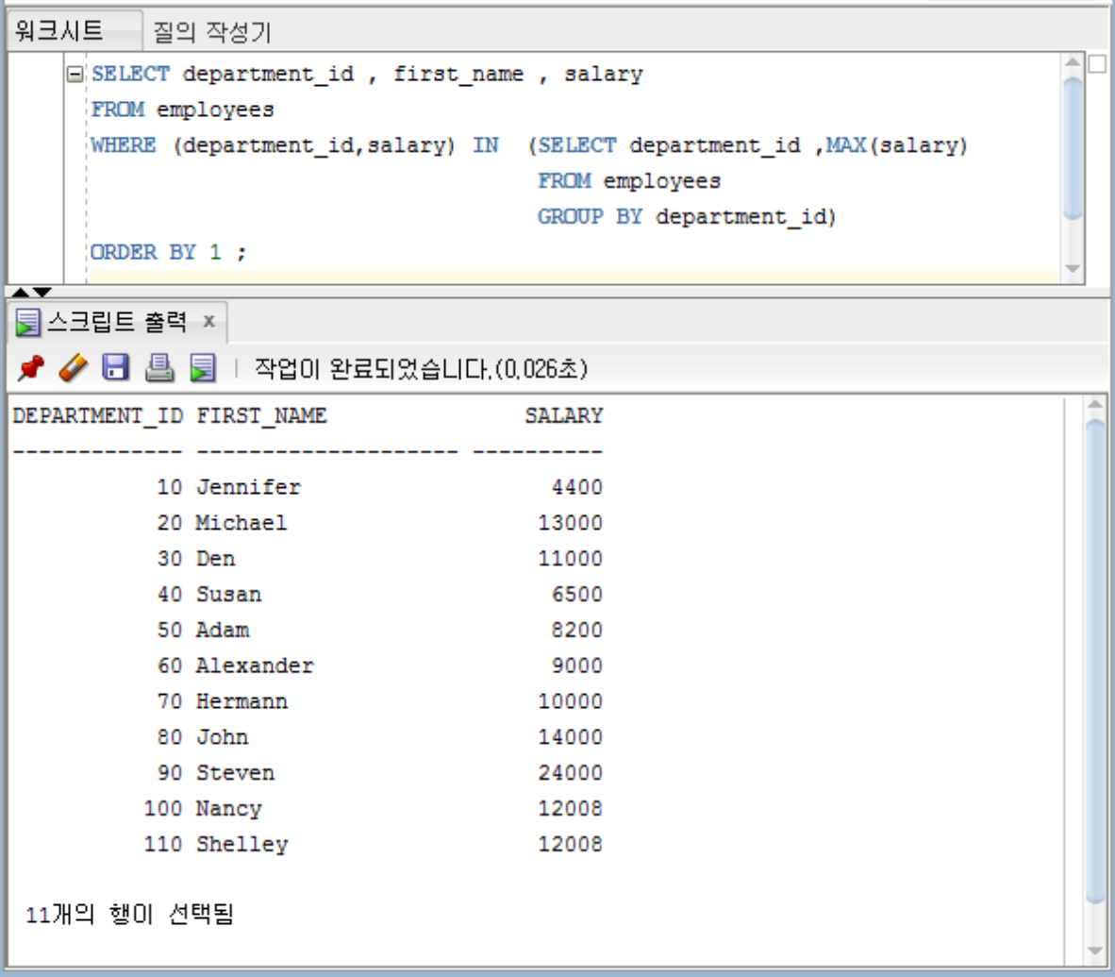
Stage 4. 쿼리에 날개를 달자
(3) Multi Column Sub Query ( 다중 컬럼 서브 쿼리 )
department_id 별로 최대 급여를 받는 사람의 department_id , first_name 과 salary 를 출력한 화면

Slide 29
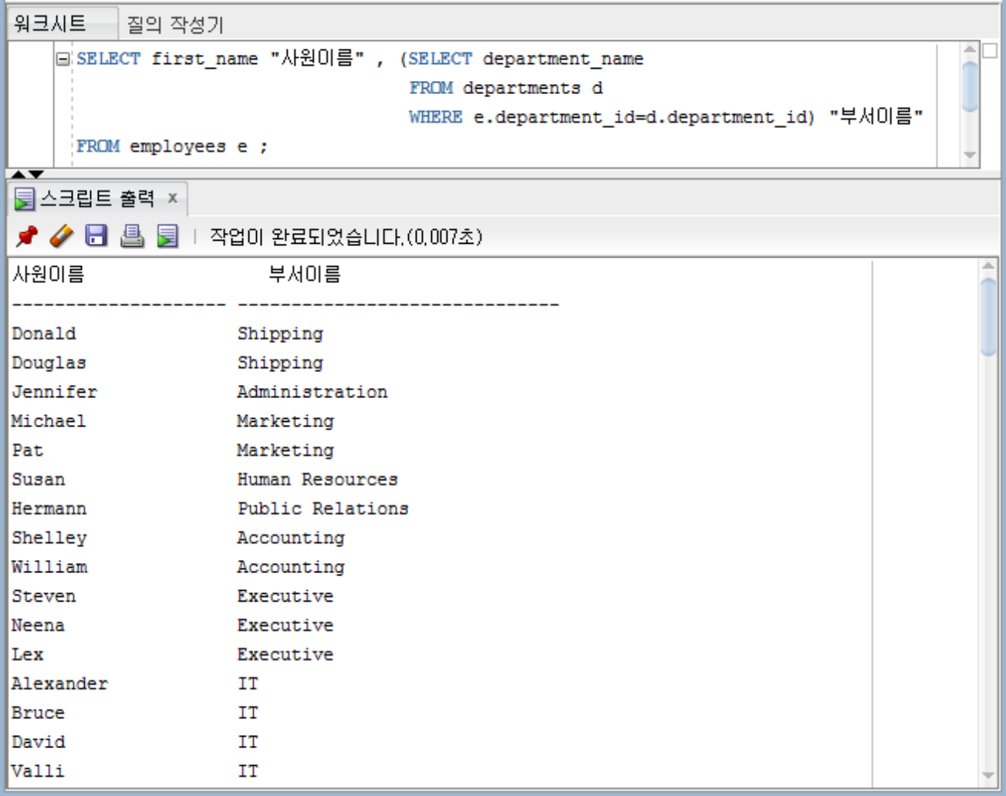
Stage 4. 쿼리에 날개를 달자
(4) Scalar Sub Query (스칼라 서브쿼리)
Employees 테이블과 departments 테이블을 조회하여 사원들의 이름과 부서이름을 출력하기

Slide 30
Stage 4. 쿼리에 날개를 달자
Scalar Sub Query 를 수행하면 아래와 같이 동작합니다.
1. Main Query 를 수행한 후 Scalar Sub Query 에 필요한 값을 제공합니다.
2. Scalar Sub Query 를 수행하기 위해 필요한 데이터가 들어있는 블록을 메모리로 로딩합니다.
3. Main Query 에서 주어진 조건을 가지고 필요한 값을 찾습니다.
그리고 이 결과를 메모리에 입력값 과 출력값으로 메모리 내의 query execution cache 라는
곳에 저장 해 둡니다. 여기서 입력값은 Main Query 에서 주어진 값이고 출력값은 Scalar
Sub Query 를 수행 후 나온 결과값입니다.
이 값을 저장하는 캐쉬 값을 지정하는 파라미터는 _query_execution_cache_max_size 입니다.
4. 다음 조건이 Main Query 에서 Scalar Sub Query 로 들어오면 해쉬 함수를 이용해서 해당 값이
캐쉬에 존재하는 지 찾고 있으면 즉시 결과 값을 출력하고 없으면 다시 블록을 엑세스 해서
해당 값을 찾은 후 다시 메모리에 캐쉬해 둡니다.
5. Main Query 가 끝날 때까지 반복합니다.

Slide 31
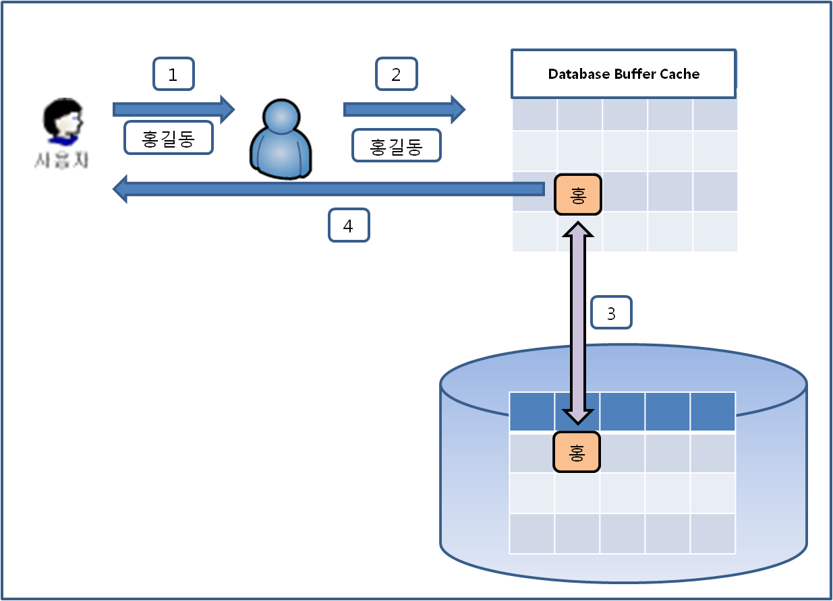
Stage 4. 쿼리에 날개를 달자
3. INDEX (인덱스)를 배웁니다
1) 인덱스란 무엇일까요?

Slide 32
Stage 4. 쿼리에 날개를 달자
오라클 ROWID 란?
SCOTT>SELECT ROWID, empno, ename
2 FROM emp
3 WHERE empno=7902 ;
ROWID EMPNO ENAME
--------------------------------- ---------- -------------
AAASHOAAEAAAACXAAM 7902 FORD

Slide 33
Stage 4. 쿼리에 날개를 달자
AAASHOAAEAAAACXAAM
ROWID 입니다
AAASHO
AAE
AAAACX
AAM
데이터
오브젝트번호
파일
번호
BLOCK
번호
ROW
번호
"ROWID 는 오라클 나라의 주소 표현 방법이고 모든 데이터는 고유한 ROWID 를 가지고 있어서 그 데이터를 찾아 가려면 ROWID 를 알아야 하고 ROWID 정보를 모아서 가지고 있는 것이 INDEX 다"

Slide 34
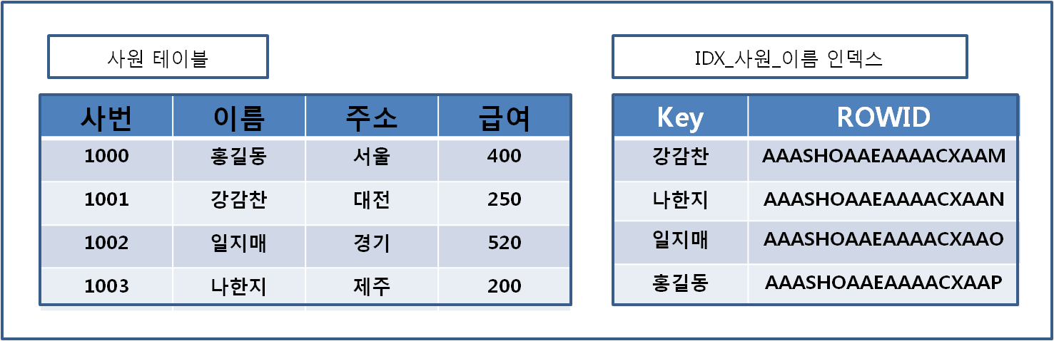
Stage 4. 쿼리에 날개를 달자
2) 인덱스의 생성 원리
"전체 테이블 스캔(Table Full Scan) -> 정렬 (Sort) -> Block 기록"
3)인덱스 구조와 작동 원리 (B-TREE 인덱스 기준입니다)

Slide 35
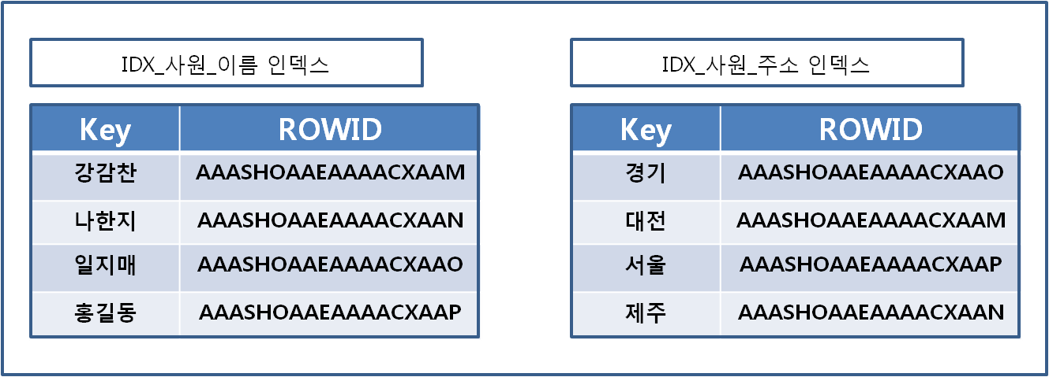
Stage 4. 쿼리에 날개를 달자

Slide 36
Stage 4. 쿼리에 날개를 달자
4) 인덱스의 종류
(1) B-TREE Index 와 Bitmap Index
- UNIQUE INDEX
- 생성 문법:
SQL>CREATE UNIQUE INDEX 인덱스명
2 ON 테이블이름(컬럼명1 ASC | DESC , 컬럼명,……..);
- 생성 예제 :
SCOTT>CREATE UNIQUE INDEX idx_departments_dname
2 ON departments(department_name) ;

Slide 37
Stage 4. 쿼리에 날개를 달자
- Non UNIQUE INDEX
- 생성 문법 :
SCOTT>CREATE INDEX 인덱스명
2 ON 테이블명(컬럼명1 ASC | DESC , 컬럼명2 , …….) ;
- 생성 예제 :
employees 테이블의 first_name 컬럼에 Non UNIQUE INDEX를 내림차순(DESC)으로 생성하세요.
SCOTT>CREATE INDEX idx_employees_fname
2 ON employees(first_name DESC ) ;

Slide 38
Stage 4. 쿼리에 날개를 달자
- Function Based INDEX(FBI – 함수기반 인덱스)
INDEX Suppressing Error
- 생성 예제:
HR>CREATE INDEX idx_employees_salary_fbi
2 ON employees(salary+100) ;

Slide 39
Stage 4. 쿼리에 날개를 달자
- DESCENDING INDEX
- 생성 예제 :
SCOTT>CREATE INDEX idx_employees_sal_desc
2 ON employees(salary DESC );

Slide 40
Stage 4. 쿼리에 날개를 달자
- 결합 인덱스 ( Compisite Index )
SQL> SELECT 이름, 성별
2 FROM 사원
3 WHERE 성별 = ‘여자’
4 AND 이름 = ‘유관순’ ;
* 결합 인덱스 생성 구문 예 :
SQL> CREATE INDEX idx_사원_성별_이름
2 ON 사원(성별,이름) ;

Slide 41
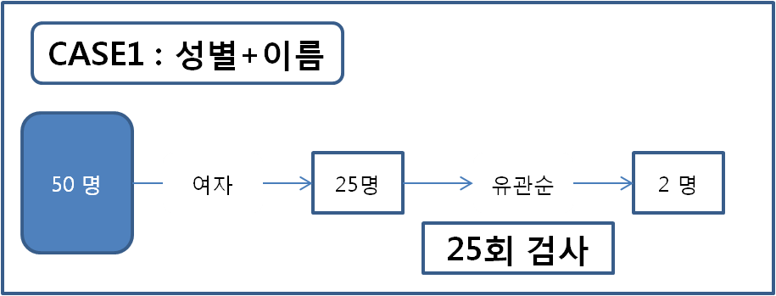
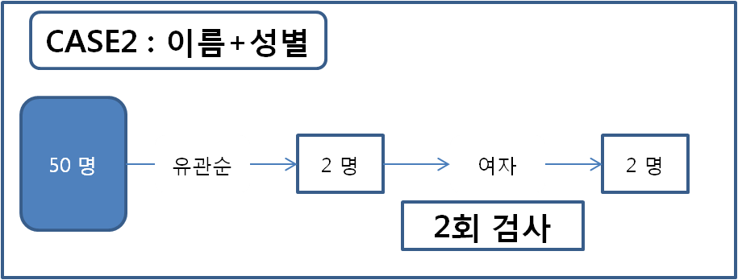
Stage 4. 쿼리에 날개를 달자

Slide 42
Stage 4. 쿼리에 날개를 달자
5) 인덱스의 주의사항
(1) DML에 취약하다
- Insert 작업 시 문제점 - INDEX Split 현상 발생
- Delete 작업 시 문제점 – INDEX 데이터 삭제 안됨
- Update 작업 시 문제점 – Delete 후 Insert 작업 현상 발생
(2) 타 SQL 실행에 악영향을 줄 수 있습니다.

Slide 43
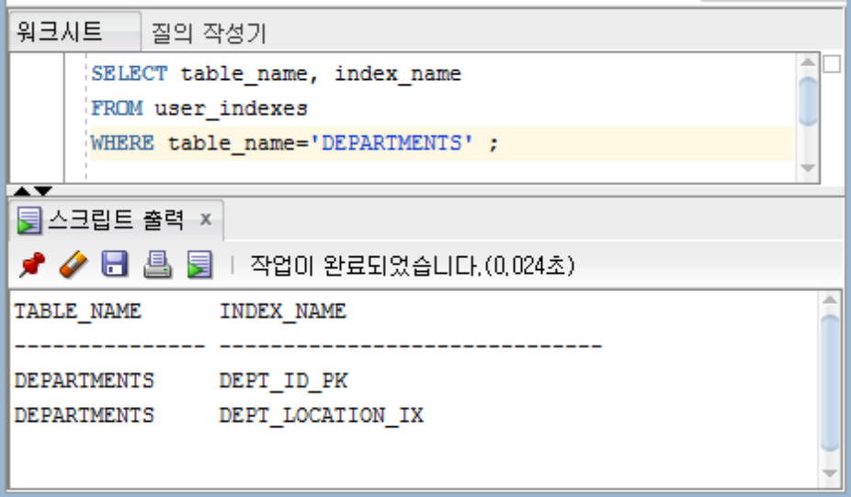
Stage 4. 쿼리에 날개를 달자
6) 인덱스 관리 방법
(1) 인덱스 조회하기
생성된 인덱스를 조회하려면 USER_INDEXS 와 USER_IND_COLUMS 딕셔너리를 조회하면 되고 데이터베이스 전체에 생성된 내역을 조회하려면 DBA_INDEXES 와 DBA_IND_COLUMNS 를 조회하면 됩니다.

Slide 44
Stage 4. 쿼리에 날개를 달자
(2) 사용 여부 모니터링 하기
- 모니터링 시작하기
HR>ALTER INDEX DEPT_ID_PK MONITORING USAGE ;
- 모니터링 중단하기
HR>ALTER INDEX DEPT_ID_PK NOMONITORING USAGE ;
(3) 인덱스 삭제하기
HR>DROP INDEX DEPT_ID_PK ;

